Slide 1
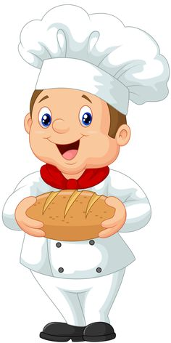
OA 6
Pensamiento matemático
Educadora de Párvulos: Verónica Rodríguez
Kínder y Pre Kínder
Escuela Pedro Antonio Tejos
EL PANADERO Y SUS NÚMEROS del 1 al 20

Slide 2
Ayudemos al panadero a hacer pan.
En las bandejas, debes poner la cantidad de pan necesaria para hornear, según lo indica el número.
En cada lámina, realiza el conteo de los panes.
Recuerda ir pinchando las veces que sea necesario para que aparezcan los panes en el Repaso.
Comencemos a contar!!

Slide 3
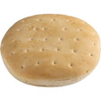
Aprendiendo los números
Actividad: Amasa bolitas según el número indicado y ponlas en cada bandeja.

Slide 4
Aprendiendo los números

Slide 5
Aprendiendo los números

Slide 6
Aprendiendo los números

Slide 7
Aprendiendo los números

Slide 8
Aprendiendo los números

Slide 9
Aprendiendo los números

Slide 10
Aprendiendo los números

Slide 11
Aprendiendo los números

Slide 12
Aprendiendo los números

Slide 13
Aprendiendo los números

Slide 14
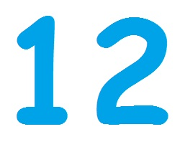
Aprendiendo los números

Slide 15
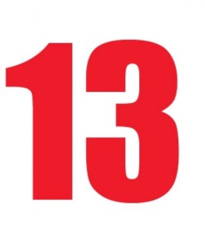
Aprendiendo los números

Slide 16
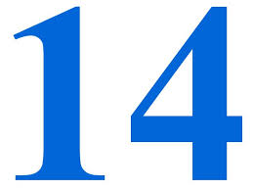
Aprendiendo los números

Slide 17
Aprendiendo los números

Slide 18
Aprendiendo los números

Slide 19
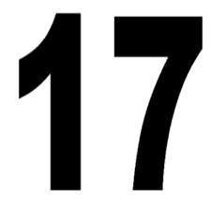
Aprendiendo los números

Slide 20
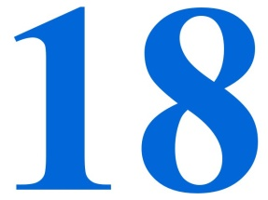
Aprendiendo los números

Slide 21
Aprendiendo los números

Slide 22
Aprendiendo los números

Slide 23
REPASEMOS.Pincha hasta que aparezca el pan

Slide 24
Repasemos. Pincha hasta que parezca el pan

Slide 25
Repasemos. Pincha hasta que aparezca el pan.

Slide 26
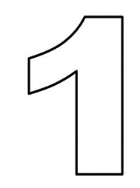
Repasemos. Pincha hasta que aparezca el pan

Slide 27
Repasemos. Pincha hasta que aparezca el pan.

Slide 28
Puedes jugar a contar diferentes elementos que tengas en tu casa.
Buena suerte !!

